Slide 1
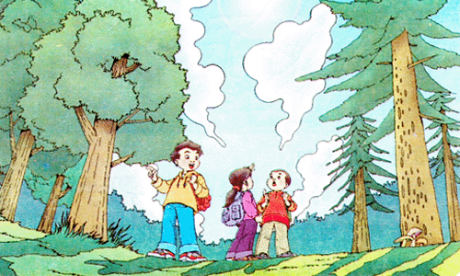
20 要是你在野外迷了路

Slide 2


我会读
天然 辨别 忠心 指南针
向导 树影 分辨 北极星
稠密 稀少 沟渠 一盏灯
需要 观察 慌张

Slide 3


忠 导 盏
积 稀 稠
针 碰 慌
我会找

Slide 4

1.给别人带路的人。（ ）
2.形容心里很害怕。（ ）
3.形容忠厚老实。 （ )

Slide 5

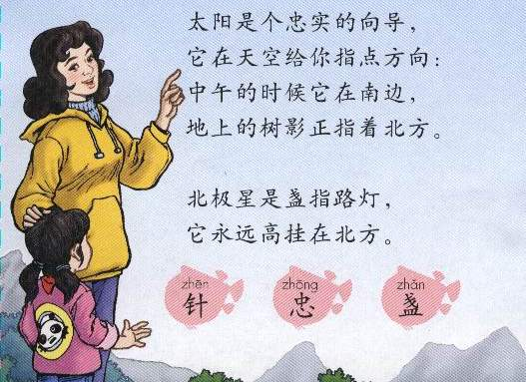
要是你在野外迷了路
要是你在野外迷了路，
可千万别慌张，
大自然有很多天然的指南针，
会帮助你辨别方向。

Slide 6
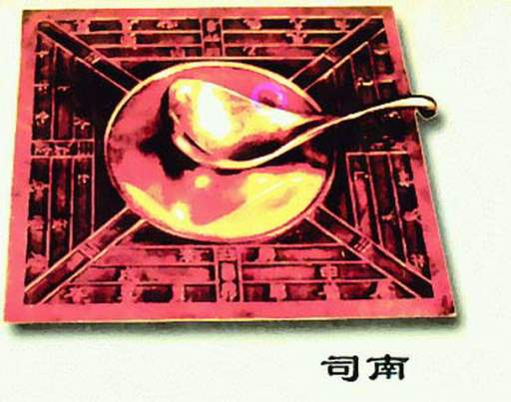
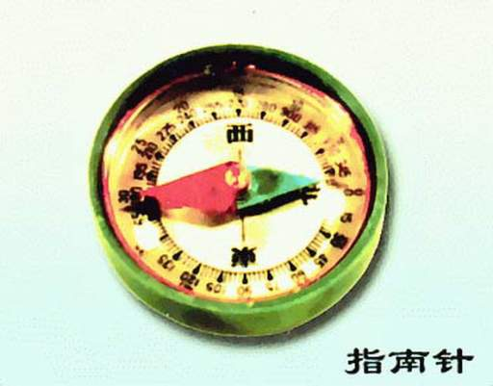
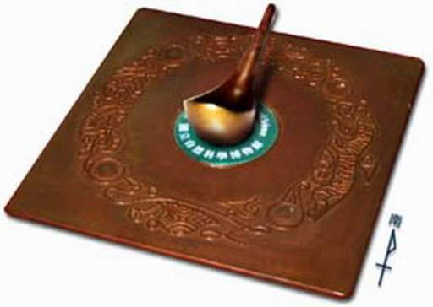

指南针

Slide 7
找一找:
课文讲了哪些“天然指南针”？

Slide 8

课文介绍了（ ）、（ ）、（ ）和（ ）这几种天然指南针。
太阳
北极星
大树
积雪

Slide 9
要是在野外迷了路，怎么办？
什么时候 | 观察什么 | 怎样辨别
默读思考
找关键词
填表格
读一读

Slide 10
太阳是个忠实的向导， 它在天空给你指点方向:
中午的时候它在南边，
地上的树影正指着北方。

Slide 11
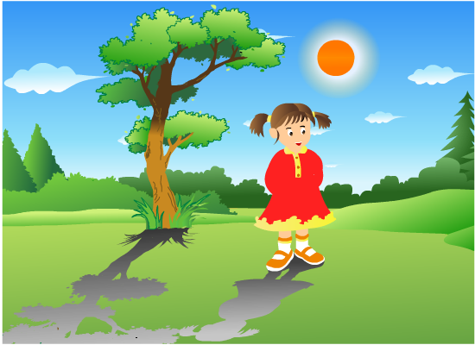

西
南
北
东

Slide 12
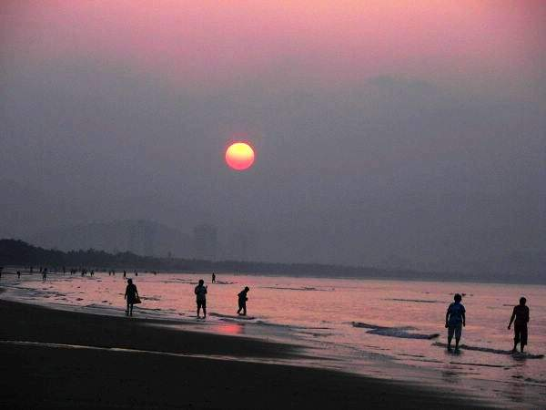
日出东方

Slide 13
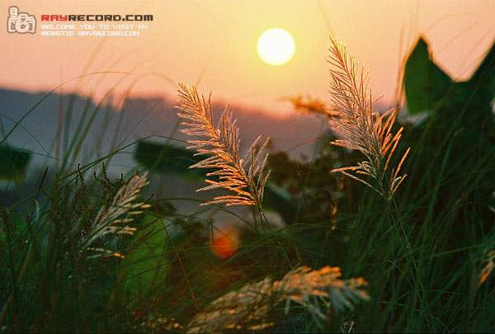
日落西方

Slide 14


同学们，想一想：
为什么说太阳是个“忠实的向导”？

Slide 15
太阳是个忠实的向导， 它在天空给你指点方向:
中午的时候它在南边，
地上的树影正指着北方。

Slide 16


北极星是盏指路灯，
它永远高挂在北方。
要是你能认出它，
就不会在黑夜里乱闯。

Slide 17

北极星
北斗星

Slide 18


北
找一找：
你找到哪边是北，
哪边是南吗？
北极星

Slide 19
同学们，想一想：
为什么把北极星比作指路灯呢？能不能和第2小节的“忠实的向导”换个位置？

Slide 20
北极星是盏指路灯， 它永远高挂在北方。 要是你能认出它， 就不会在黑夜里乱闯。

Slide 21
要是碰上阴雨天， 大树也会来帮忙。 枝叶稠的一面是南方，
枝叶稀的一面是北方。

Slide 22

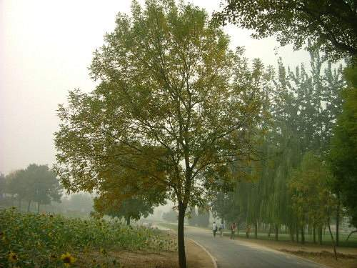
南方
北方
稠
稀

Slide 23

北方
南方
稀
稠
（稀疏）
（茂密）

Slide 24
要是碰上阴雨天， 大树也会来帮忙。 枝叶稠的一面是南方，
枝叶稀的一面是北方。
○

Slide 25
雪特别怕太阳， 沟渠里的积雪会给你指点方向。
看看哪边的雪化得快，哪边化得慢， 就可以分辨北方和南方。

Slide 26
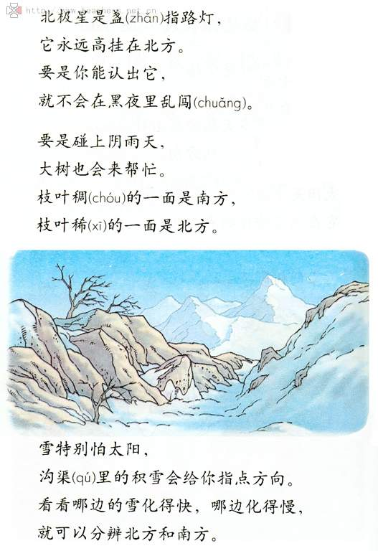
北
南
雪化得快的一边是＿＿,
化得慢的一边是＿＿。
北边
南边

Slide 27
你能填一填吗？
冬天下雪时，沟渠里的积雪化得快的那边是（ ）方，化得慢的那边是（ ）方。
北
南

Slide 28
雪特别怕太阳， 沟渠里的积雪会给你指点方向。
看看哪边的雪化得快，哪边化得慢， 就可以分辨北方和南方。

Slide 29
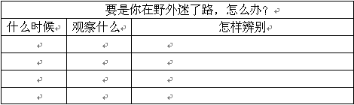

白天
中午时，太阳在南，树影正指着北方
黑夜
北极星永远高挂在北方
下雨天
枝叶稠的一面是南方，另一面是北方
下雪天
化得快的一面是北方，另一面是南方

Slide 30
课文中告诉我们天然的指南针是
（ ）、（ ）、
（ ）和（ ）。
太阳
北极星
大树
积雪

Slide 31

迷路的小孩（哭）：怎么都是树呀，怎么没有路了，我回 不了家了。
太阳：
北极星：
大树：
积雪：
迷路的小孩（擦干眼泪）：哦！明白了，谢谢你们，再 见！

Slide 32
要是你在野外迷了路，
可千万别慌张，
大自然有很多天然的指南针，
需要你细细观察，多多去想。

Slide 33
说一说:
你还知道哪些辨别方向的方法？

Slide 34
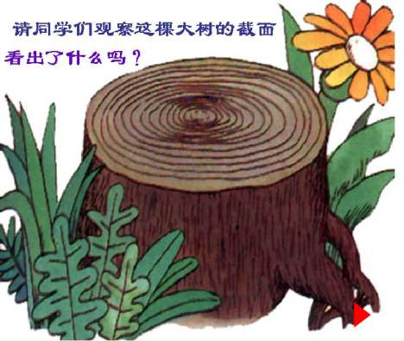

可以找到一棵树桩观察，年轮宽面是南方;
观察蚂蚁的洞穴，洞口大都是朝南的；

Slide 35
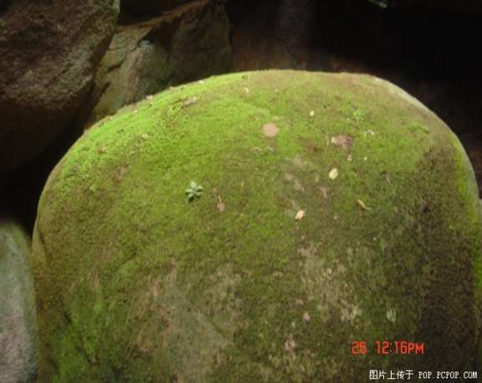
在岩石众多的地方，你也可以找一块醒目的岩石来观察，岩石上布满青苔的一面是北侧，干燥光秃的一面为南侧。

Slide 36


竹身颜色较为青绿的一面，是朝向南方，较为青黄的一面，是朝向北方，在无风的状况下，竹子的尖端通常是倒向南方的。

Slide 37
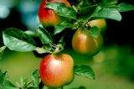


Slide 38
大树桩的年轮是个容易辨认的指南针，
它会在树林里给你指点方向：
年轮宽的地方是南方，
年轮窄的地方是北方。

Slide 39
岩石上的苔藓会给你指点方向，
苔藓特别怕( )，
( )是北侧，
( )一面是南侧。
太阳
布满苔藓的一面
苔藓稀少的

Slide 40
要是到了( )季，
( )也会来帮忙。
颜色红的一面是南面，
（ ）。
秋
苹果
颜色淡的一面是北面

Slide 41
向日葵喜欢（ ）。
早晨，向日葵面向（ ），
中午，向日葵面向（ ），
傍晚，向日葵面向（ ）。
太阳
东边
南边
西边

Slide 42
要是你在野外迷了路，
可千万别慌张，
大自然有很多天然的指南针，
会帮助你辨别方向。

Slide 43
读一读：
课外阅读《十万个为什么》等书，了解大自然的奥秘。

Slide 44
树桩的年轮是个忠实的向导，
它在树林里给你指点方向，
年轮稀的一面是南方，
年轮密的一面是北方。
蚂蚁洞是个路标，
它的洞口一直朝着南面。
要是你能找到它，
就不会迷失方向。

Slide 45
苔藓特别怕太阳，
岩石上的苔藓会给你指点方向，
看看哪边的苔藓长得多，哪边长得少，
就可以辨别北边和南边。
要是在中午迷了路，
千万别慌张，
向日葵帮助你辨别方向，
它的笑脸正对着南方。

Slide 46

大雁（ ），
（ ）。
秋天的时候它往南飞，
春天的时候它往北飞。

Slide 47


野外辨别方向的方法 利用地物特征： 房屋：房屋一般门朝南开，在我国北方尤其如此。 庙宇：庙宇通常也南向设门，尤其是庙宇群中的主要殿堂。 树木：树木通常朝南的一侧枝叶茂盛，色泽鲜(xiān)艳(yàn)， 树皮光滑，向北的一侧则相反。同时，朝北一侧的树干上可能 生有青苔。 凸出地物：例如墙、地埂(gěng)、石块等，其向北一侧的 基部较潮湿，并可能生长苔(tái)类植物。 凹(āo)入地物：例如河流、水塘(táng)、坑等，其向北一侧 的边缘（岸、边）的情况与凸(tū)出地物相同。

